Slide 1
Министерство здравоохранения Республики Беларусь
Витебский государственный медицинский университет
Кафедра общественного здоровья и здравоохранениями с курсом ФПК и ПК
Зав.кафедрой общественного
здоровья и здравоохранения,
д.м.н., профессор Глушанко В.С.
Презентация на тему:
Способы активного преодоления стрессовых и дистрессовых ситуаций
Выполнила:
студентка 4 курса 44 группы
лечебного факультета
Зинькович Алина Сергеевна
Витебск,
2018 г

Slide 2
План
1.Введение
2.Основная часть
Что же такое стресс?
Причины стресса
Виды стресса
Как преодолеть стресс?
Что такое дистресс?
Почему возникает дистресс?
Одолею дистресс!
3. Заключение
4. Список литературы

Slide 3
Введение
Слово «стресс» прочно вошло в нашу повседневную жизнь, но, как правило, используем мы его только в отрицательном значении. Под ним понимают и состояние депрессии, и кратковременные неприятности, и мало кто задумывается об истинном значении понятия «стресс», его особенностях и механизмах, и уж тем более не связывают его с психикой человека.

Slide 4
Основная часть
Почему возникает дистресс?
Что же такое стресс?
Стресс
Дистресс
Что такое дистресс?
Причины стресса
Виды стресса
Одолею дистресс!
Как преодолеть стресс?

Slide 5
Что же такое стресс?
Стресс - это ответная реакция организма в наиболее сложных условиях, как в повседневной жизни, так и при особых экстремальных состояниях, нарушающая эмоциональное спокойствие и равновесие человека.
Вернуться в начало
Какие же причины стресса?

Slide 6
Причины стресса
Внутренние
Внешние
Наиболее распространенные причины
Вернуться в начало
Виды стресса

Slide 7
Внешние причины:
резкие изменения в жизни человека;
тяжелая работа;
затруднения в отношениях с людьми;
материальные проблемы;
высокая занятость;
личная жизнь (семья и дети).
Вернуться в начало
Причины стресса

Slide 8
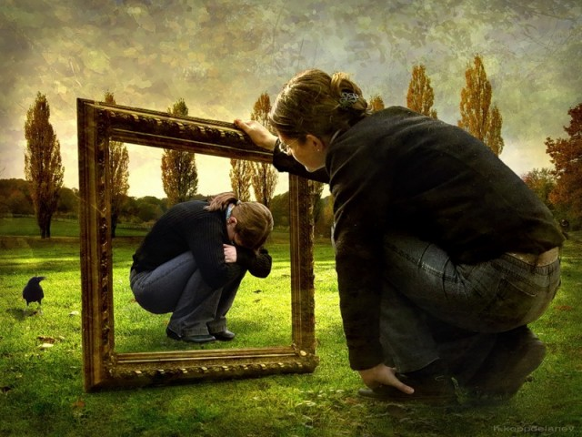
Внутренние причины:
невозможность принять неопределенность;
пессимизм;
негативный диалог с самим собой;
нереалистичные ожидания;
отсутствие усердия и настойчивости;
перфекционизм.
Вернуться в начало
Причины стресса

Slide 9
Наиболее распространенные причины стресса:
смерть супруга;
развод с супругом;
расставание с партнером;
тюремное заключение;
болезнь либо смерть
близкого человека;
болезнь или травма;
увольнение с работы;
заключение брака;
уход на пенсию.
Вернуться в начало
Причины стресса

Slide 10
Виды стресса
физиологический
психологический
полезный
вредный
Вернуться в начало
Как преодолеть стресс?

Slide 11
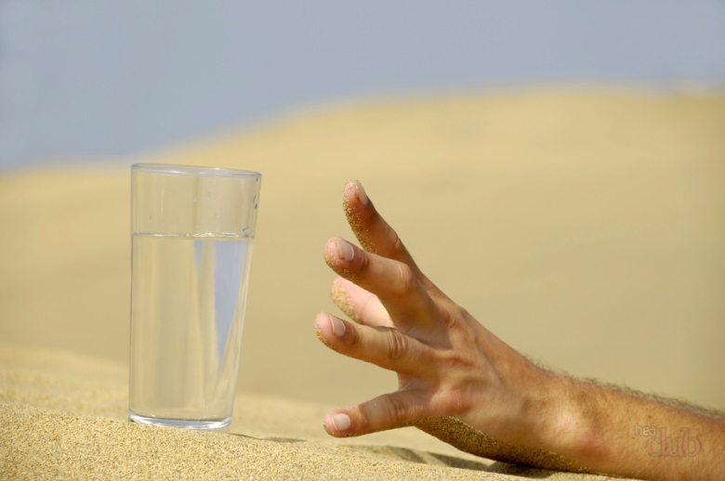
Физиологический (или физический) стресс, в первую очередь, связан с болью при повреждении кожных и других структур организма или вызван неблагоприятным воздействием факторов внешней среды (холод, жара) и лишениями (жажда, голод). Физиологический стресс является самым простым и древним по своей природе.
Вернуться в начало
Виды стресса

Slide 12
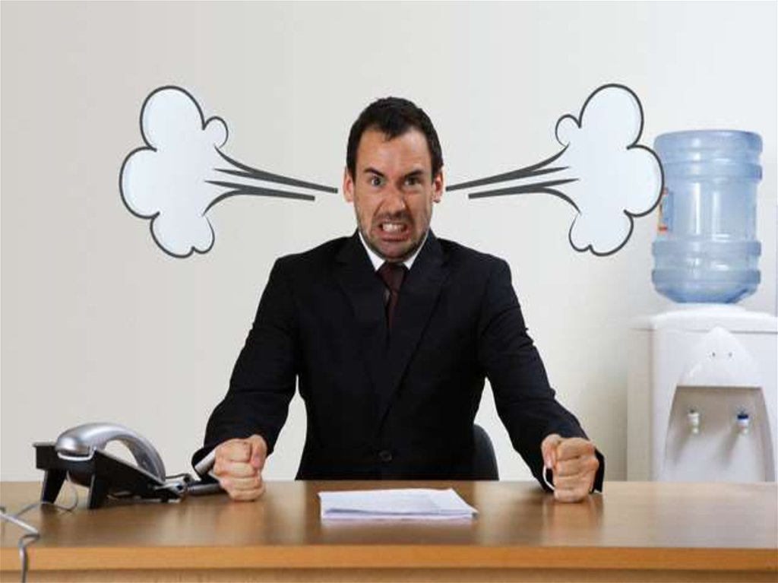
Психологический стресс – это сложный психический процесс, возникающий у человека и ведущий к обострению или сужению восприятия окружающего, внимания, памяти, мышления.
Вернуться в начало
Виды стресса

Slide 13
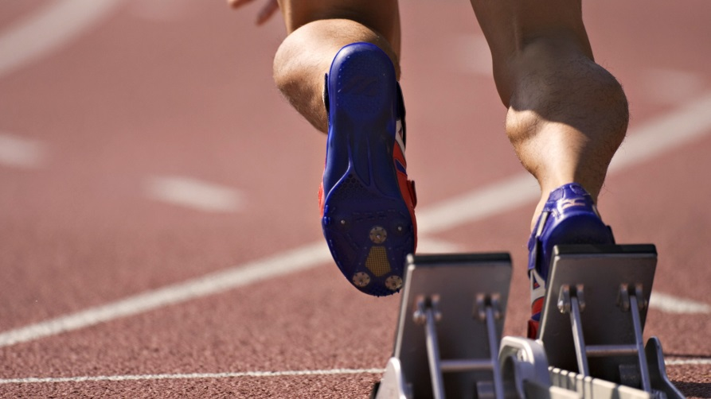
Полезный стресс – это эустресс. Он необходим для полноценной жизни каждому человеку. Эустресс делает организм готовым к оптимальному режиму работы, т.е. рассматривается как положительная сила.
Наиболее яркие примеры эустресса – состояние спортсмена перед стартом или исполнителя перед выходом на сцену.
Вернуться в начало
Виды стресса

Slide 14
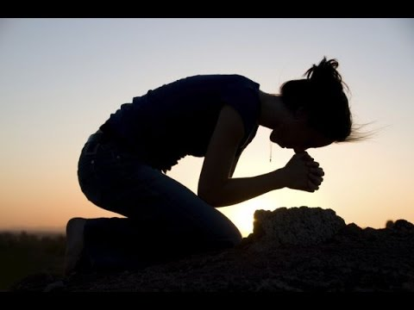
Вредные стрессы или дистрессы появляются тогда, когда организм больше не в силах бороться с внешними раздражителями. Он оказывает вредное влияние на здоровье человека.
Вернуться в начало
Почему возникает дистресс?

Slide 15
Почему возникает дистресс?
длительная невозможность удовлетворить физиологические потребности (отсутствие воды, воздуха, еды, тепла);
не подходящие, не привычные условия жизни (изменение концентрации кислорода в воздухе);
повреждения организма, болезни, травмы, долгая боль;
длительные негативные эмоции (переживания страха, гнева, ярости).
Вернуться в начало
Одолею дистресс!

Slide 16
Как преодолеть стресс?
10 методов преодоления стресса
9
4
1
5
6
2
7
10
3
8
Вернуться в начало
Одолею дистресс!

Slide 17
1 метод
преодоления стресса
1
Послушайте музыку! Наиболее благоприятным считается прослушивание классической музыки, звуков природы или спокойных мелодий для расслабления.
Вернуться в начало
10 методов преодоления стресса

Slide 18
2
2 метод преодоления стресса
Покричите или выговоритесь! Если у вас есть возможность уединиться, обязательно сделайте это и покричите. Неважно, что именно вы будете кричать, слова или просто звуки, главное чтоб вы представляли себе, как с вашим криком из вас уходят все ваши негативные переживания!
Вернуться в начало
10 методов преодоления стресса

Slide 19
3 метод преодоления стресса
3
Напишите письмо!
Опишите всю ситуацию, напишите вашему обидчику всё, что вы думаете. Не стесняйтесь и не сдерживайте себя, пишите так как пишется, не надо проверять ошибки и грамотно строить фразы, ведь кроме вас всё равно это письмо никто не увидит.
Вернуться в начало
10 методов преодоления стресса

Slide 20
4
4 метод преодоления стресса
Нарисуйте ваш стресс!
Рисовать можно чем угодно и на чём угодно. Рисуйте то, что приходит вам на ум, то ли фигуры, то ли картинки, линии, штрихи, не имеет значения. Если хотите, можете нарисовать вашего обидчика, причём так, как бы вам понравилось.
Вернуться в начало
10 методов преодоления стресса

Slide 21
5 метод преодоления стресса
5
Посмейтесь!
Если у вас есть любимая комедия или смешная история, которую вы можете просмотреть, то обязательно сделайте это. Ищите всё то, что могло бы вас рассмешить и смейтесь, много-много смейтесь.
Вернуться в начало
10 методов преодоления стресса

Slide 22
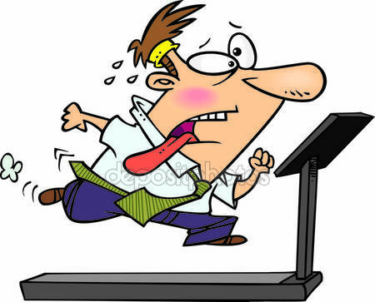
6 метод преодоления стресса
Нагрузите себя физически!
Пойдите в спортзал, выберите там для себя возможную нагрузку: можно побить боксёрскую грушу, вкладывая в каждый удар свои переживания; можно бежать по беговой дорожке или крутить педали на велосипедной; можно выбрать любой тренажёр, который вам нравится.
6
10 методов преодоления стресса
Вернуться в начало

Slide 23
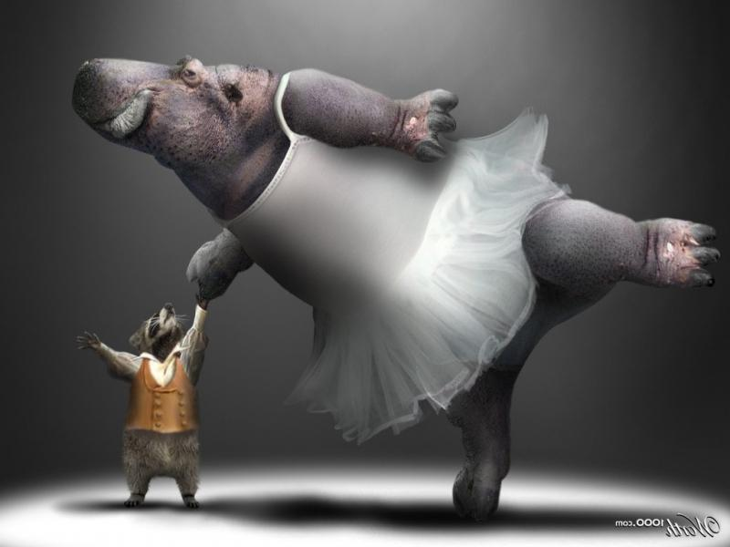
7 метод преодоления стресса
7
Потанцуйте!
Для тех, кто не очень любит занятия в спортзалах или фитнесс-клубах, это один из возможных выходов. Даже если вы считаете, что не умеете танцевать, включите музыку и двигайтесь под неё.
Вернуться в начало
10 методов преодоления стресса

Slide 24
8 метод преодоления стресса
Дышите глубоко!
Считается, что глубокое дыхание помогает успокоиться и расслабиться в любой ситуации. Наверное вы часто слышали, как говорят о трёх глубоких вдохах, перед тем как прореагировать на какую-то стрессовую ситуацию.
8
Вернуться в начало
10 методов преодоления стресса

Slide 25
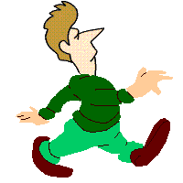
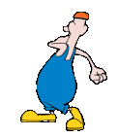
9 метод преодоления стресса
9
Прогуляйтесь!
Прогуляйтесь по площади или в парке, или ещё где-то, где можно пройтись не спеша, постарайтесь откинуть все мысли и эмоции и просто осмотритесь вокруг.
Вернуться в начало
10 методов преодоления стресса

Slide 26
10 метод преодоления стресса
Примите душ или ванную!
Примите тёплый расслабляющий душ, постойте под струящейся водой, представьте, как она смывает ваше напряжение, как наполняет вас силой, энергией, радостью.
10
Вернуться в начало
10 методов преодоления стресса

Slide 27
Одолею дистресс!
Вернуться в начало
Умеренная физическая активность.
Грамотное расслабление.
Коррекция рациона.
Умение делиться своими проблемами.
Реальное восприятие мира.
Смена приоритетов.
Ослабление контроля.
Оптимистический настрой.
Учите себя действовать.

Slide 28
Умеренная физическая активность
В случае с дистрессом чрезмерные физические нагрузки могут только усилить истощение организма.
Лучше использовать умеренные и систематические занятия, с обязательными периодами расслабления. Такая физическая активность поможет преодолеть затянувшееся стрессовое состояние.
Вернуться в начало
Одолею дистресс!

Slide 29
Грамотное расслабление
Как максимум специальные практики (медитации, йога), массаж, как минимум периодические паузы не меньше 3-х минут в количестве не меньше 5 в день
При этом помните, что алкоголь, курение и наркотические средства нельзя считать полноценными способами снятия стресса, поскольку они не решают проблему, а только отодвигают ее или усугубляют еще больше.
Вернуться в начало
Одолею дистресс!

Slide 30
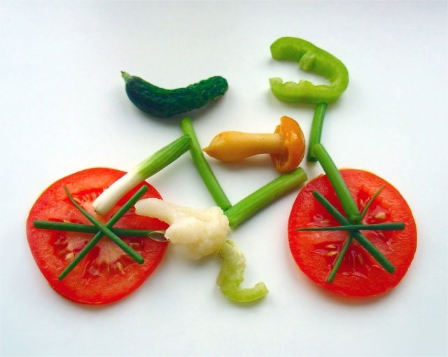
Коррекция рациона
Сократите до минимума такие пищевые активаторы нервной системы, как острые приправы, кофе, крепкий чай. Они еще больше усугубят истощение. Отдавайте предпочтение здоровой пище и дробному питанию.
Вернуться в начало
Одолею дистресс!

Slide 31
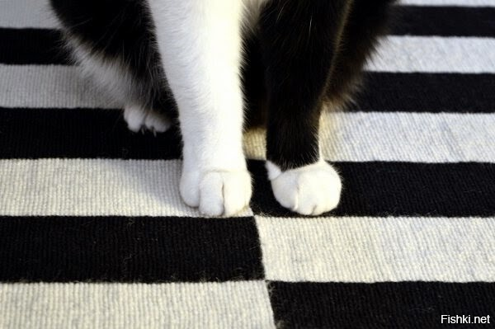
Реальное восприятие мира
Всегда помните правило зебры: за черной полосой обязательно идет белая. Не нагнетайте ситуацию.
Возможно, спустя некоторое время, когда проблема разрешится, окажется, что именно она и была наилучшим способом изменить вашу жизнь к лучшему.
Вернуться в начало
Одолею дистресс!

Slide 32
Смена приоритетов
Переведите вектор вашего внимания от проблемы к более важным вещам. Уделите внимание своим близким, побалуйте себя.
Вернуться в начало
Одолею дистресс!

Slide 33
Не бойтесь иногда плыть по течению, пуская ситуацию на самотек. Иногда именно такой подход является лучшим выходом из ситуации. Во-первых, невозможно постоянно контролировать все, всех и сразу. Во-вторых, чрезмерный контроль также может создавать немало проблем.
Ослабление контроля
Вернуться в начало
Одолею дистресс!

Slide 34
Умение делиться своими проблемами
Не зацикливайтесь на том, что ваши проблемы являются только вашими и никого больше не интересуют. Не бойтесь обсуждать свои неурядицы с близкими вам людьми. Даже если они не помогут вам найти оптимальное решение возникшей проблемы, вы сами можете проговорить его во время общения.
Вернуться в начало
Одолею дистресс!

Slide 35
Оптимистический настрой
Не слушайте людей, которые вам внушают, что все вокруг тяжело и ужасно, что все вокруг сплошной стресс. Оптимистический настрой, умение видеть в ситуации хорошее - наше все. Это полезно и для здоровья, и для отношений.
Вернуться в начало
Одолею дистресс!

Slide 36
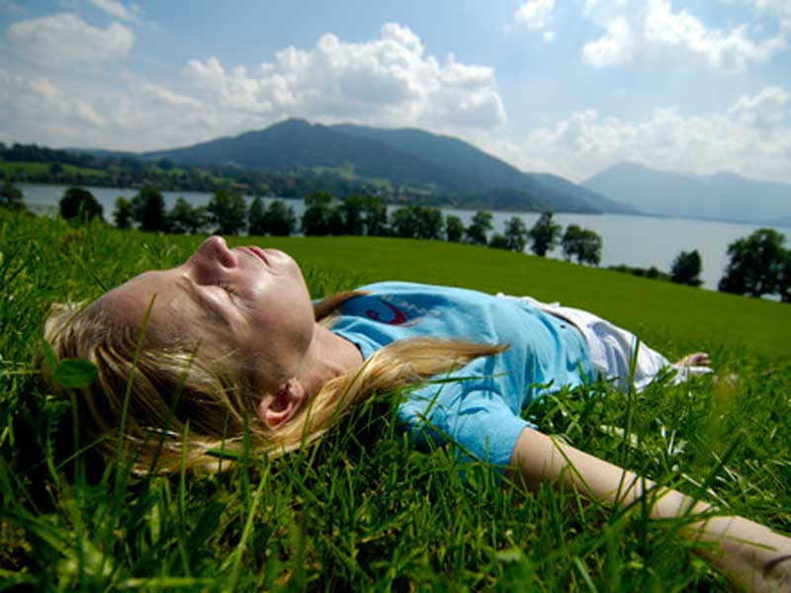
Учите себя действовать
Отучайте себя переживать, учите себя действовать. Учитесь любую ситуацию встречать спокойно, не как проблему, а как задачу. Что можно поправить или предупредить - сделайте, в отношении всего остального - расслабьтесь и примите.
Вернуться в начало
Заключение
Одолею дистресс!

Slide 37
Заключение
Любая эмоциональная встряска -стресс, а при длительном воздействии стресса на человека возникает дистресс. Надо стараться не допустить перехода стресса в дистресс и активно бороться с ним. Способов побороть стресс много. Важно выбрать свой. Сам же по себе стресс — это вполне нормальная реакция.

Slide 38
STOP СТРЕСС!

Slide 39
Список литературы
Психологос. Энциклопедия практической психологии [электронный ресурс]/ Психологос. – Режим доступа: https://www.psychologos.ru. – Дата доступа: 12.04.2018.
Тугушев Р.Х., Гарбер Е.И. Общая психология: Учебник/ Тугушев Р.X. и Гарбер Е.И. — М.: Изд-во Эксмо, 2006. — 560 с.
Учимся побеждать стресс [электронный ресурс]/ STRESSAMNET.- Режим доступа: https://stressamnet.ru. – Дата доступа: 11.04.2018.

